Slide 1
ОСОБЛИВОСТІ НАВЧАННЯ ІНФОРМАТИКИ У 2018-2019 Н.Р.
Методична конференція для вчителів інформатики

Slide 2
Методичні рекомендації щодо навчання інформатики в основній школі за новими програмами
Особливості навчання інформатики у старшій школі
Сучасний підручник як засіб реалізації компетентнісного підходу до навчання
Програмування у шкільному курсі інформатики
Шляхи вдосконалення проведення олімпіад з інформаційних технологій
SТЕМ - освіта: досвід академії Cisco

Slide 3
Особливості викладання інформатики
11
Нова програма
Нова нова програма
5-7
Нова нова нова програма
8-10

Slide 4
Програми: основна школа
Класи(рівні) | Рік затвердження програми | Посилання
5-7 | 2017 | https://mon.gov.ua/storage/app/media/zagalna%20serednya/programy-5-9-klas/onovlennya-12-2017/8-informatika.docx
8-9 | 2015 | https://mon.gov.ua/storage/app/media/zagalna%20serednya/programy-5-9-klas/onovlennya-12-2017/programa-informatika-5-9-traven-2015.pdf
Поглиблене вивчення інформатики
8-9 | 2016 | https://mon.gov.ua/storage/app/media/zagalna%20serednya/programy-5-9-klas/informatika.pdf

Slide 5
Програми: старша школа
10 клас
Рівень стандарту | 2018 | https://mon.gov.ua/storage/app/media/zagalna%20serednya/programy-10-11-klas/2018-2019/informatika-standart-10-11.docx
Профільний рівень |  | https://mon.gov.ua/storage/app/media/zagalna%20serednya/programy-10-11-klas/2018-2019/01/10-11-profilniy-riven.docx
11 клас
Рівень стандарту | 2017 | https://mon.gov.ua/storage/app/media/zagalna%20serednya/programy-10-11-klas/1-informatika-standart-10-11-final.doc
Академічний рівень |  | https://mon.gov.ua/storage/app/media/zagalna%20serednya/programy-10-11-klas/inf-ak.pdf
Поглиблене вивчення |  | https://mon.gov.ua/storage/app/media/zagalna%20serednya/programy-10-11-klas/inf-pogl.pdf
Профільний рівень |  | https://mon.gov.ua/storage/app/media/zagalna%20serednya/programy-10-11-klas/prof-riven.pdf

Slide 6
Методичні рекомендації щодо навчання інформатики в основній школі за новими програмами – 7 клас
Служби Інтернету
Опрацювання табличних даних
Алгоритми та програми

Slide 7
Служби Інтернету
Передбачено оглядове вивчення Інтернету речей (IOT). Важливо звернути увагу на ціннісну складову: «Усвідомлює значення Інтернету речей у житті людини». Задля її набуття доцільно буде обрати пов’язану з Інтернетом речей тематику колективного проекту, що виконується з використанням хмарних сервісів.

Slide 8
Опрацювання табличних даних
Тему «Опрацювання табличних даних» поставлено перед темою «Алгоритми та програми», оскільки табличний процесор може бути чудовим засобом пропедевтики і застосування алгоритмічного мислення, а також засобом комп’ютерного моделювання

Slide 9
3 типи задач
Робота з даними в окремих клітинках.
Обробка рядів даних
Обробка наборів однотипних об’єктів.

Slide 10
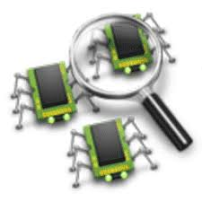
Особливості навчання інформатики у старшій школі
Курс інформатики для старшої школи має модульну структуру і складається з двох частин – базового та вибіркових модулів.

Slide 11
Особливості навчання інформатики у старшій школі
Основою навчання інформатики в 10-11 класах є базовий модуль, зміст якого може бути розширений за рахунок вибіркових модулів.
Цей модуль є мінімально допустимою нерозривною структурною одиницею програми, розділення в часі та рознесення вивчення базового модуля на два роки не допускається

Slide 12
Особливості навчання інформатики у старшій школі
Якщо на вивчення інформатики, як вибірково-обов’язкового курсу, навчальним планом передбачається більше, ніж 35 годин, базовий модуль доповнюється вибірковими модулями з відповідною кількістю годин.

Slide 13
Базовий модуль
Інформаційні технології в суспільстві
Моделі і моделювання. Аналіз та візуалізація даних
Системи керування базами даних
Мультимедійні та гіпертекстові документи

Slide 14
Інформаційні технології в суспільстві
Ознайомлення учнів із тими технологіями, тенденціями, проблемами, яким не приділялася достатня увага в основній школі через вікові особливості сприйняття матеріалу або через те, що вони стали актуальними лише в останні кілька років

Slide 15
Смарт-технології
Штучний інтелект
Інтернет речей

Slide 16
Кібербезпека
Рекомендується ознайомлювати учнів із загрозами, що виникають унаслідок поширення в мережі Інтернет матеріалів в інтересах пропаганди держави-агресора та способами і методами уникнення цих загроз, доводити до відома учнів небезпеку використання заборонених ресурсів та програмних засобів.

Slide 17
Моделі і моделювання. Аналіз та візуалізація даних»
Може опрацьовуватися з використанням табличного процесора, основний наголос має бути зроблено не на функції та особливості середовища, а на застосуванні здобутих в основній школі компетенцій до розв’язання практично значущих задач із обробки даних, які можуть постати в різних сферах людської діяльності

Slide 18
3 типи задач
комп’ютерне моделювання
виявлення тенденцій у даних
оптимізаційні та розрахункові задачі

Slide 19
«Системи керування базами даних»
В учнів формуються основи структурного мислення. Це досягається насамперед у процесі створення семантичних моделей предметних областей, на основі яких потім проектуються бази даних.
Іншою важливою компетенцією є вміння формулювати та реалізовувати в СКБД запити на вибірку даних. не рекомендується обмежуватися складанням запитів за допомогою спеціальних майстрів, оскільки вони не дають змоги зрозуміти призначення і основні складові запиту до реляційної бази даних.

Slide 20
Мультимедійні та гіпертекстові документи
Вміння створювати, ергономічно наповнювати даними, публікувати в Інтернеті та просувати веб-сайти. Ознайомлення з мовою гіпертекстової розмітки відбувається на оглядовому рівні, а основна увага має приділятися створенню веб-ресурсів за допомогою автоматизованих систем керування вмістом

Slide 21
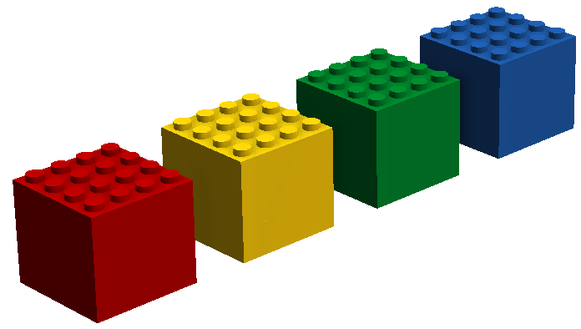
Вибіркові модулі
Графічний дизайн
Комп’ютерна анімація
Тривимірне моделювання
Математичні основи інформатики
Інформаційна безпека (17 годин)
Веб-технології
Основи електронного документообігу (17 годин)
Бази даних
Формальна логіка
Комп’ютерні технології опрацювання звукової інформації
Креативне програмування

Slide 22
Курси СISCO, схвалені Міністерством освіти і науки України до викладання в старших класах шкіл:
Вступ до кібербезпеки. 15 годин. Тенденції, загрози та принципи захисту в кіберпросторі. Безпека персональних та корпоративних даних.
Введення в мережі. Маршрутизація і комутація (Сертифікований Сіsсо спеціаліст з мереж, частина перша). 70 годин. Базові знання з роботи комп'ютерної мережі.
Вступ до інтернету речей (ІоТ). 20 годин. Технології, які є в основі ІоТ. Можливості, що з'являються з поєднанням людей, процесів, даних та об'єктів фізичного світу.
Основи апаратного та програмного забезпечення ПК. 70 годин. Фундаментальні знання та навички для першої роботи в ІТ.

Slide 23
Зміст навчання інформатики у старшій школі має чітко виражену прикладну спрямованість і реалізується переважно шляхом застосування практичних методів і форм організації занять

Slide 24
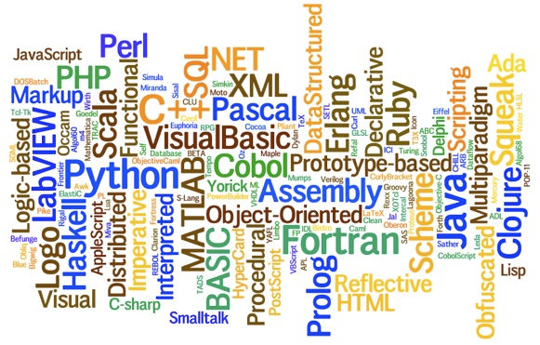
Програмування у шкільному курсі інформатики
На опанування тем змістової лінії «Моделювання, алгоритмізація та програмування» має приділятися не менше 40% навчального часу в 5–8 класах і не менше 30% у 9 класі.

Slide 25
Оцінювання навчальних досягнень учнів
Тепер об’єктом оцінювання навчальних досягнень учнів з інформатики є рівень розвитку їх компетентностей. При оцінюванні навчально-пізнавальної діяльності учнів варто збалансовано оцінювати всі три компоненти, що відповідають складникам компетентності: діяльнісний (діяльність/уміння), знаннєвий (знання), ціннісний (ставлення).

Slide 26
Форми оцінювання
виконання завдань практичного змісту;
тестування за допомогою програмних засобів або онлайнових сервісів;
врахування особистих досягнень в опануванні інформаційних технологій;
співбесіда (інтерв’ю) як доповнення до тестування або практичної роботи;
взаємоконтроль учнів у парах або групах та самооцінка.

Slide 27
Сучасний підручник як засіб реалізації компетентнісного підходу до навчання
Виступ Завадського Ігора Олександровича

Slide 28
Шляхи вдосконалення проведення олімпіад з інформаційних технологій
Виступ методиста НМЦ Гогерчака Григорія Івановича

Slide 29
SТЕМ - освіта: досвід академії Cisco
Виступ Бойка Юрія Володимировича

